Slide 1


Au café!
jeudi le deux mai
Today we are learning to order French breakfast foods as we would need to eat if we were going to watch the race pass by!
Notes:
Title/Learning intentions

Slide 2
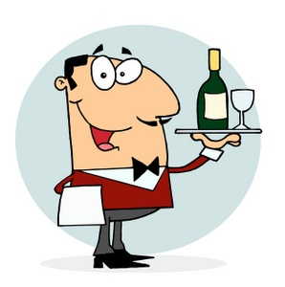

Je voudrais manger…
= I would like to eat…

Slide 3
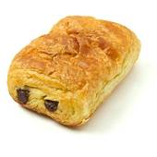
Un pain au chocolat

Slide 4

Un croissant

Slide 5
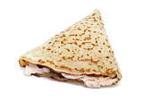
une crêpe

Slide 6

Du pain

Slide 7
Écoutez et répetez!

Slide 8

Avec…
With…

Slide 9
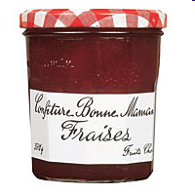
de la confiture

Slide 10
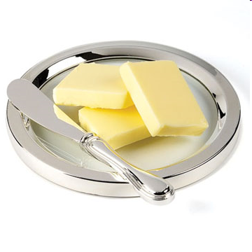
du beurre

Slide 11
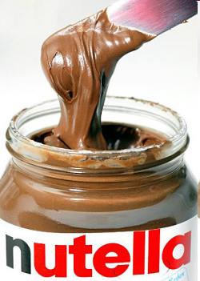
du Nutella

Slide 12
Écoutez et répetez!

Slide 13

Je voudrais boire…
= I would like to drink…

Slide 14
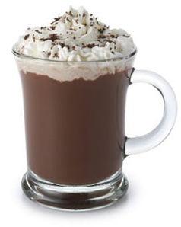
Un chocolat chaud

Slide 15

Un café

Slide 16

Un thé

Slide 17

Un jus de pomme

Slide 18
Un jus d’orange

Slide 19
Écoutez et répetez!

Slide 20

Écrivez le vocabulaire, s’il vous plaît!

Slide 21



Bonjour!
Je voudrais...
s'il vous plaît
5
1
2
6
+
3
7
4
8

Slide 22

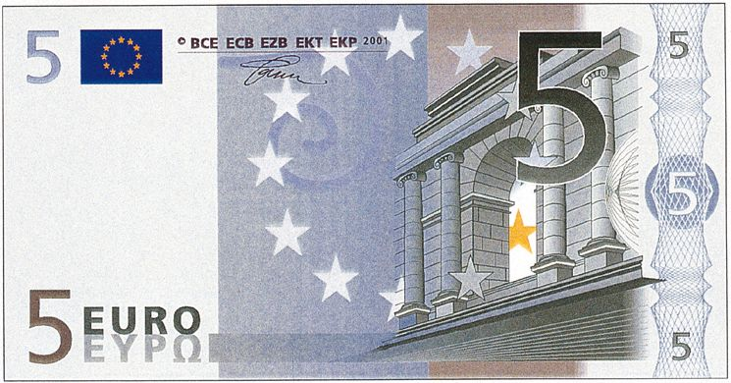

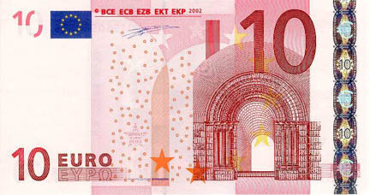






Ça fait ? Euros | 1 | 2
3 | 4 | 5
6 | 7 | 8

Slide 23


Bonjour, monsieur/madame!
Bonjour,
je voudrais…
Le Bon Café
Café – Thé - Chocolat chaud 2 €
Jus de pomme - Jus d’orange 1 €
Pain au chocolat 3 €
Croissants 2 €
Crêpes 4 €
Confiture/beurre/Nutella 1 €
et
avec
s’il vous plaît!
Bien, ça fait cinq Euros, merci.

Slide 24



Bart, Lisa & Maggie’s orders
Split into teams
One person from each team WALKS out to read the text
10 seconds to study text
Return to team and write as much as you can remember
Next person’s turn
Who will manage the most complete and correct text?!

Slide 25
Did you remember all of the accents?!
Salut! Je voudrais un pain au chocolat et un jus de pomme - je déteste le café!
Ça-va? Pour moi, un croissant et une crêpe avec du Nutella, s’il vous plaît. Et un chocolat chaud - j’adore le chocolat!
J’adore la confiture! Je voudrais du pain avec de la confiture et un thé, s’il vous plaît.

